Slide 1


Slide 2
AUDIÊNCIA PÚBLICA PARA AVALIAÇÃO DO CUMPRIMENTO DAS METAS FISCAIS
3º QUADRIMESTRE DE 2021
(§4º, ART. 9º, LEI COMPLEMENTAR Nº 101, DE 04 DE MAIO DE 2000)

Slide 3
RECEITAS

Slide 4
QUAL A ORIGEM DOS RECURSOS?

Slide 5
Quadro 1 – Execução Orçamentária da Receita

Slide 6
Quadro 2 – Composição das Receitas Arrecadadas

Slide 7
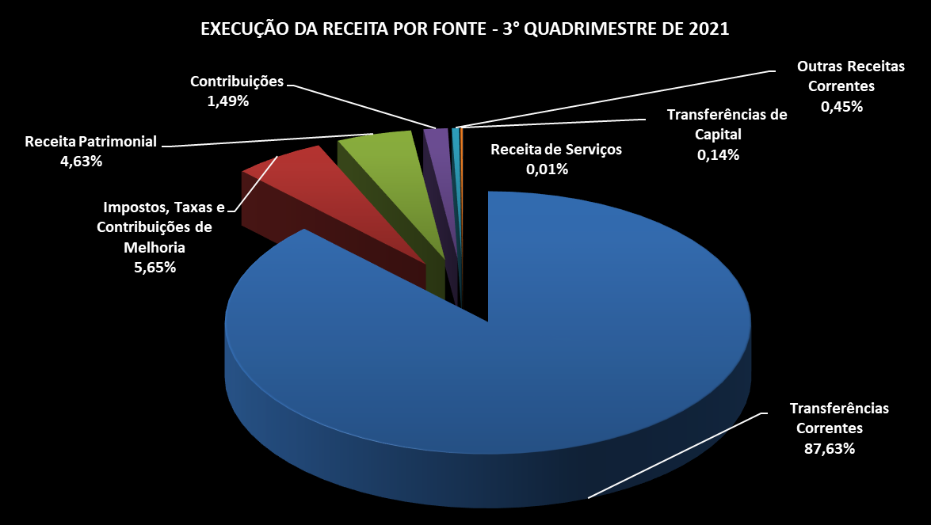
Composição das Receitas Arrecadadas

Slide 8
IMPOSTOS, TAXAS E CONTRIBUIÇÕES DE MELHORIA

Slide 9
IPTU – Imposto Predial e Territorial Urbano

Slide 10
IRRF – Imposto sobre Renda e Proventos de Qualquer Natureza

Slide 11
ITBI – Imposto sobre Transmissão “Inter Vivos” de Bens Imóveis e de Direitos Reais sobre Imóveis

Slide 12
ISS – Imposto sobre Serviços de Qualquer Natureza

Slide 13
TAXAS PELO EXERCÍCIO DO PODER DE POLÍCIA

Slide 14
TAXAS PELA PRESTAÇÃO DE SERVIÇOS

Slide 15
RECEITAS DE CONTRIBUIÇÃO

Slide 16
COSIP – Contribuição para Custeio do Serviço de Iluminação Pública

Slide 17
RECEITA PATRIMONIAL

Slide 18
Remuneração de Depósitos Bancários

Slide 19
TRANSFERÊNCIAS DA UNIÃO

Slide 20
FPM – Cota Parte do Fundo de Participação dos Municípios

Slide 21
Royalties – Transferências da União

Slide 22
Transferências de Recursos do Sistema Único de Saúde

Slide 23
Transferências de Recursos do Fundo Nacional de Assistência Social

Slide 24
Transferências de Recursos do Fundo Nacional de Desenvolvimento da Educação

Slide 25
TRANSFERÊNCIAS DO ESTADO

Slide 26
ICMS – Cota Parte Imposto sobre a Circulação de Mercadorias e Prestação de Serviços

Slide 27
IPVA – Cota Parte Imposto sobre a Propriedade de Veículos Automotores

Slide 28
IPI Exportação – Cota Parte do Imposto sobre Produtos Industrializados

Slide 29
Royalties – Transferências do Estado

Slide 30
TRANSFERÊNCIAS MULTIGOVERNAMENTAIS

Slide 31
FUNDEB – Transferência de Recursos do Fundo de Manutenção e Desenvolvimento da Educação e de Valorização dos Profissionais da Educação

Slide 32
RECEITAS DE CAPITAL - TRANSFERÊNCIAS DA UNIÃO

Slide 33
Transferência da União

Slide 34
DESPESAS

Slide 35
ONDE FORAM APLICADOS OS RECURSOS?

Slide 36
Quadro 3 – Execução Orçamentária da Despesa

Slide 37
DESPESAS POR GRUPO DE NATUREZA

Slide 38
Quadro 4.1 – Despesas Empenhadas por Grupo de Natureza

Slide 39
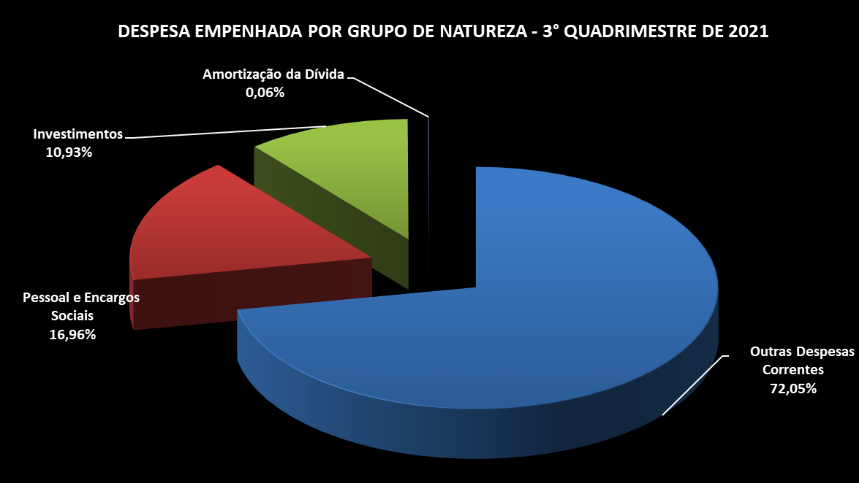

Slide 40
Quadro 4.2 – Despesas Liquidadas por Grupo de Natureza

Slide 41
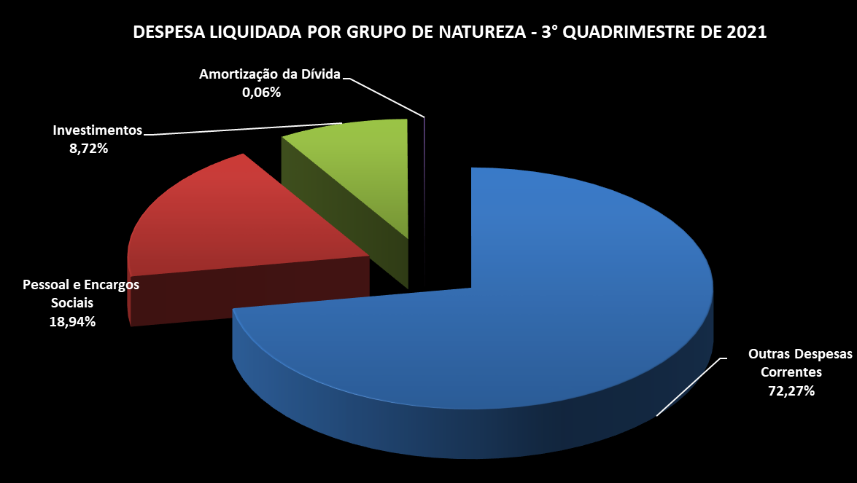

Slide 42
DESPESAS POR GRUPO FUNÇÃO DE GOVERNO

Slide 43
Função Legislativa

Slide 44
Função Judiciária

Slide 45
Função Administração

Slide 46
Função Segurança Pública

Slide 47
Função Assistência Social

Slide 48
Função Previdência Social

Slide 49
Função Saúde

Slide 50
Função Trabalho

Slide 51
Função Educação

Slide 52
Função Cultura

Slide 53
Função Direitos da Cidadania

Slide 54
Função Urbanismo

Slide 55
Função Habitação

Slide 56
Função Saneamento

Slide 57
Função Gestão Ambiental

Slide 58
Função Ciência e Tecnologia

Slide 59
Função Agricultura

Slide 60
Função Indústria

Slide 61
Função Comércio e Serviços

Slide 62
Função Energia

Slide 63
Função Transporte

Slide 64
Função Desporto e Lazer

Slide 65
Função Encargos Especiais

Slide 66
RESULTADO ORÇAMENTÁRIO

Slide 67
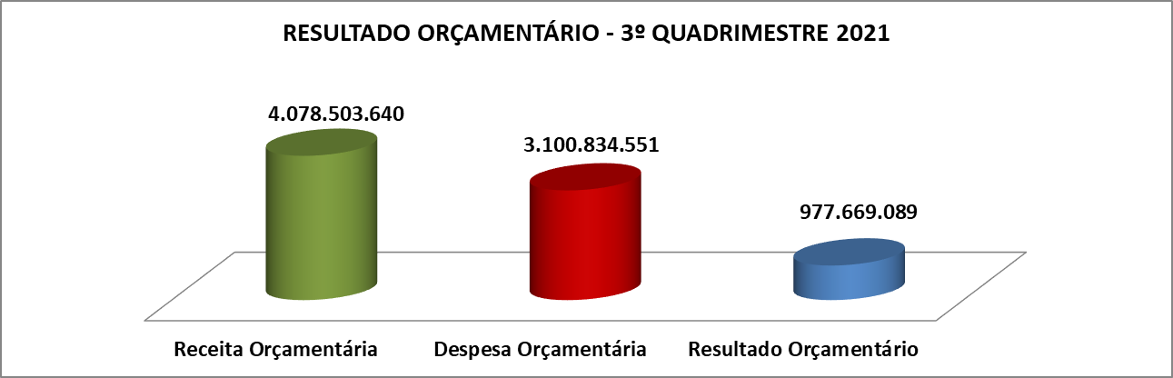
Quadro 6.1 – Composição do Resultado Orçamentário (Receita Arrecadada x Despesa Empenhada)

Slide 68
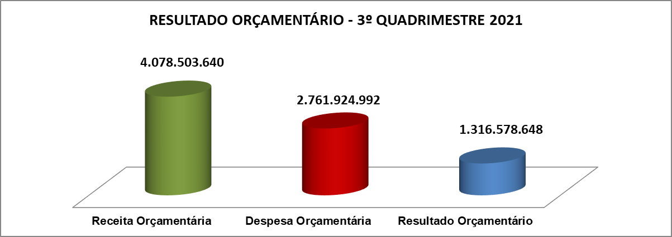
Quadro 6.2 – Composição do Resultado Orçamentário (Receita Arrecadada x Despesa Liquidada)

Slide 69
APLICAÇÃO DE RECUROS ORIUNDOS DE IMPOSTOS NA EDUCAÇÃO

Slide 70
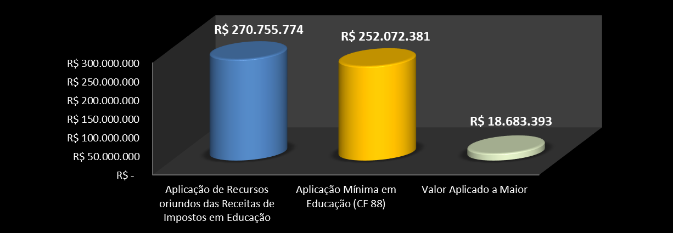
Aplicação de Recursos na Educação – Art. 212 CRFB

Slide 71
APLICAÇÃO DE RECURSOS ORIUNDOS DE IMPOSTOS NA SAÚDE

Slide 72
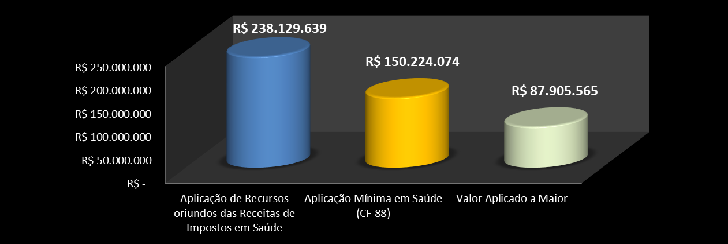
Aplicação de Recursos na Saúde – Art. 77 ADCT

Slide 73
DESPESAS COM PESSOAL

Slide 74
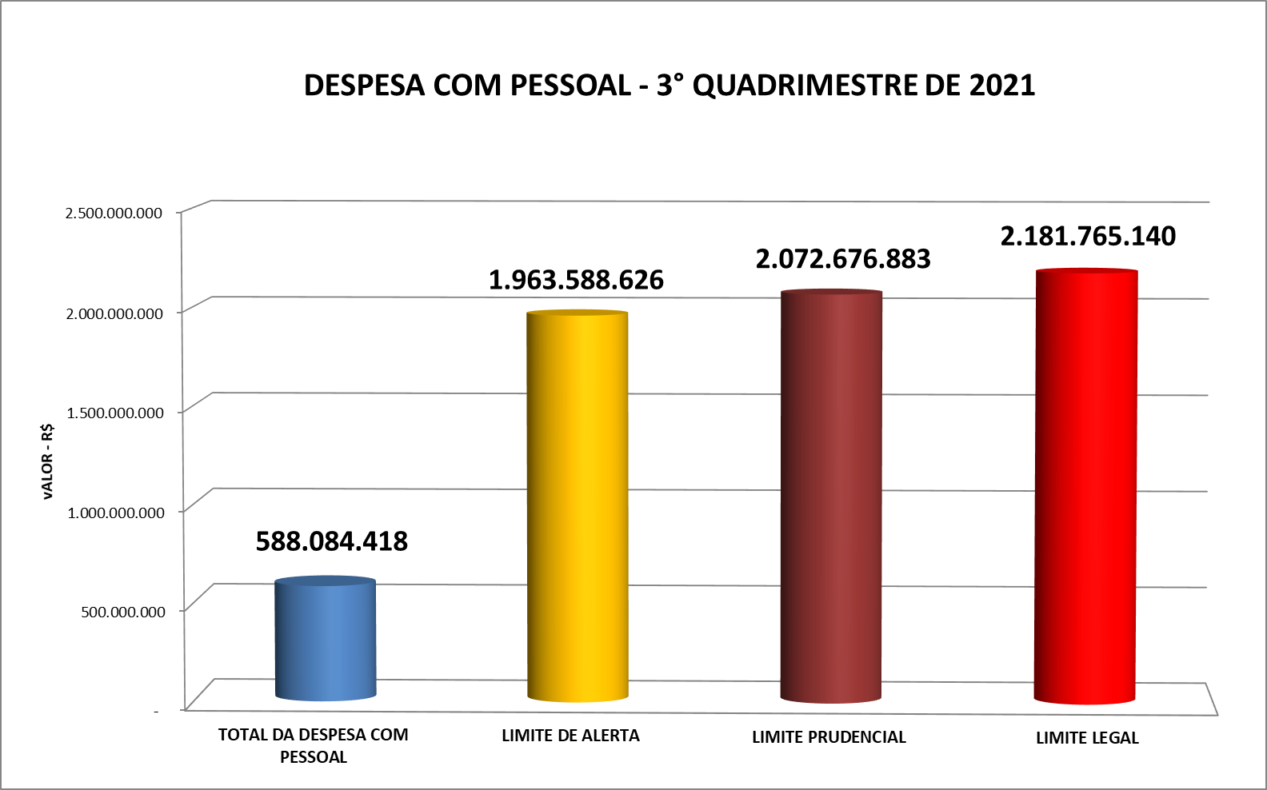
Quadro 7 – Despesas com Pessoal

Slide 75
METAS FISCAIS

Slide 76
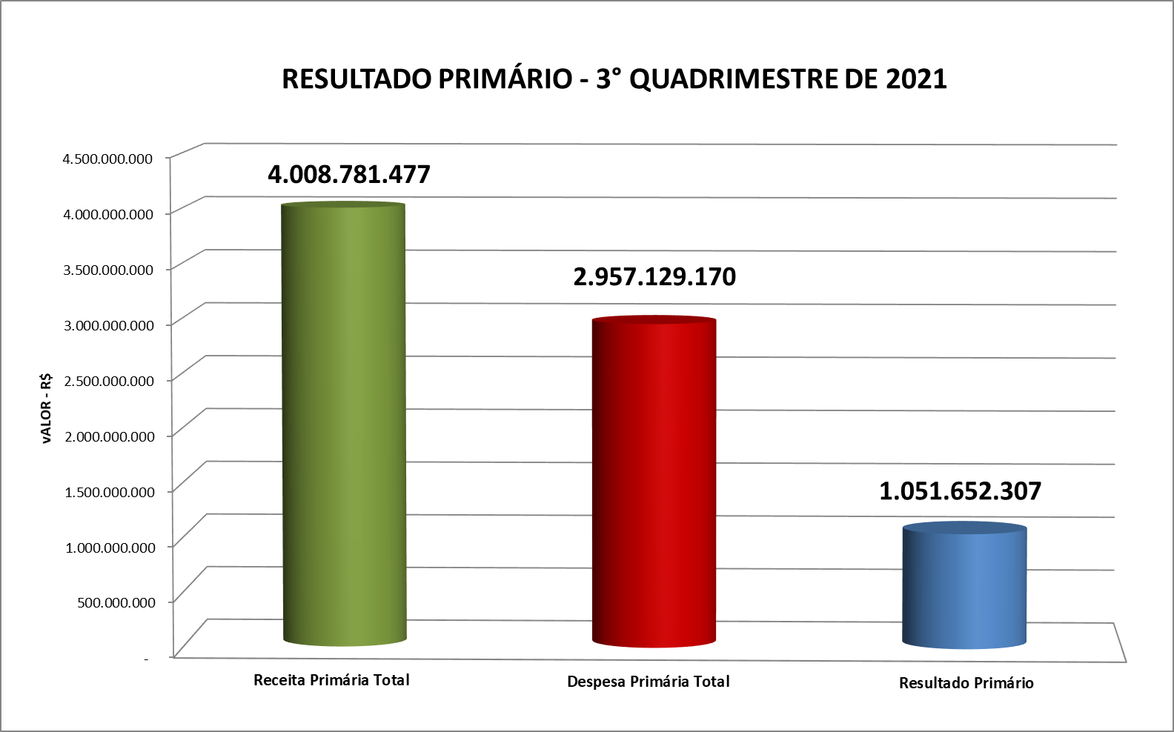
Quadro 8 – Demonstrativo Resumido do Resultado Primário

Slide 77
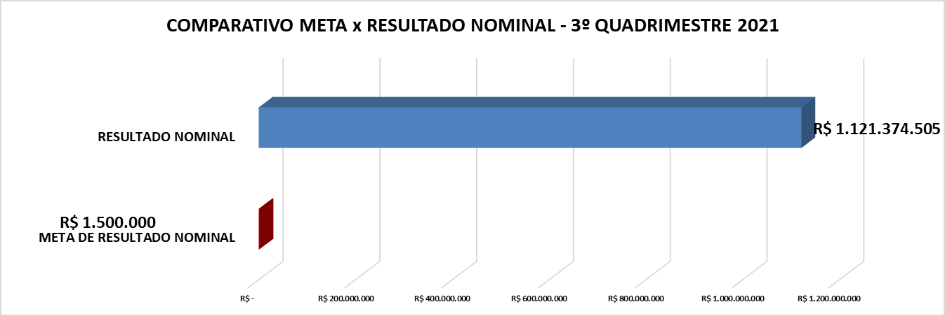
Quadro 9 – Demonstrativo Resumido do Resultado Nominal

Slide 78
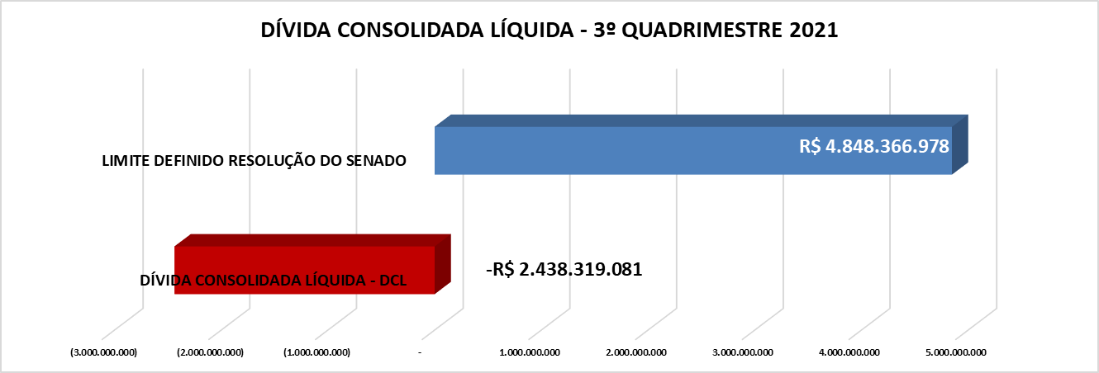
Quadro 10 – Demonstrativo Resumido da Dívida Consolidada Líquida

